Slide 1
ห้องสมุดและ
การศึกษาค้นคว้า

Slide 2
ห้องสมุด
ปัจจุบันเทคโนโลยีเข้ามามีบทบาทในการติดต่อสื่อสารเป็นอย่างมาก ในแต่ละวันมีข้อมูลข่าวสารเพื่อแลกเปลี่ยน ติดต่อสื่อสารเป็นไปด้วยความรวดเร็ว เพราะในปัจจุบันนี้โลกอยู่ในยุคที่เรียกว่า ยุคข่าวสาร ( Information Age ) การเรียนรู้จึงมิใช่อยู่ในห้องเรียนอย่างเดียวเท่านั้น จึงต้องมีการค้นคว้าหาความรู้ด้วยตนเองจากแหล่งข้อมูลต่างๆ

Slide 3
ความหมายของห้องสมุด
ห้องสมุด( Library ) มาจากภาษาละตินว่า “ Liber ”หมายถึง หนังสือ ปัจจุบันห้องสมุดเป็นแหล่งรวมวัสดุหรือสื่อความรู้ในรูปแบบต่าง ๆ
ดังนั้นห้องสมุดจึงมีชื่อเรียกที่ต่างกันไป เช่น
- ศูนย์สารสนเทศ หรือศูนย์ข่าวสาร (Information Center )
- ศูนย์เอกสาร ( Documentation Center )
- ศูนย์วัสดุอุปกรณ์( Media Center)

Slide 4
- ศูนย์วัสดุการศึกษา( Education Meterial Center )
- ศูนย์วิทยบริการ ( Academie Center )
- หอจดหมายเหตุ ( Archives )
ห้องสมุด ( Library ) หมายถึง สถานที่รวบรวมความรู้ และให้บริการข้อมูลข่าวสารในรูปของสื่อสิ่งพิมพ์ต่างๆ รวมทั้งโสตทัศนวัสดุ เช่น รูปภาพ แผ่นเสียง สไลด์ ตลอดจนฐานข้อมูลต่างๆ ที่สารมารถสืบค้นได้ด้วยคอมพิวเตอร์ และจะถูกจัดเรียงไว้อย่างเป็นระเบียบเพื่อประโยชน์ทางด้านการศึกษา

Slide 5
ความสำคัญของห้องสมุด
1.ห้องสมุดเป็นที่รวบรวมวิทยาการต่างๆ ที่มีความสำคัญต่อการเรียนการสอน
2.ห้องสมุดเป็นแหล่งสารสนเทศที่มีความสำคัญต่อการค้นคว้าวิจัย
3.ห้องสมุดเป็นแหล่งสารสนเทศที่เปิดโอกาสให้ทุกคนเลือกศึกษาค้นคว้าอย่าง อิสระตามความต้องการของแต่ละคน
4.ห้องสมุดเป็นแหล่งข้อมูลที่ส่งเสริมการอ่านและค้นคว้าด้วยตนเอง การอ่านเป็นการพัฒนาความรู้ ความคิด

Slide 6
ความสำคัญของห้องสมุด
5.ห้องสมุดเป็นสถานที่สำหรับการพัฒนาคุณภาพชีวิต
6. ห้องสมุดเป็นสถานที่ส่งเสริมและอนุรักษ์วัฒนธรรมอันดีงามจาการที่สภาพสังคมและวัฒนธรรมเปลี่ยนแปลงไปตามยุคสมัย
7.ห้องสมุดจะเป็นแหล่งข้อมูลที่ผู้อ่านสามารถประหยัดค่าใช้จ่ายในการเรียนรู้ได้มากที่สุด

Slide 7
วัตถุประสงค์ของห้องสมุด
1.เพื่อการศึกษา
2.เพื่อให้ความรู้และข่าวสารทางเทคโนโลยี
3.เพื่อการค้นคว้าและวิจัยซึ่งเป็นการแสวงหา ความรู้ใหม่ๆ
4.เพื่อความจรรโลงใจ
5.เพื่อนันทนาการ

Slide 8
ประเภทของห้องสมุด
1. หอสมุดแห่งชาติ ( National Library )ทำหน้าที่ให้บริการในลักษณะห้องสมุดประชาชน และห้องสมุดโรงเรียน เป็นแหล่งรวบรวมหนังสือที่ใหญ่ที่สุดของประเทศไทย
ออกเลข ISBN : (International Standard Book Number) : เลขมาตรฐานสากลประจำหนังสือ
เลข ISSN: (International Standard Serial Number): เลขมาตรฐานสากลประจำวารสาร

Slide 9
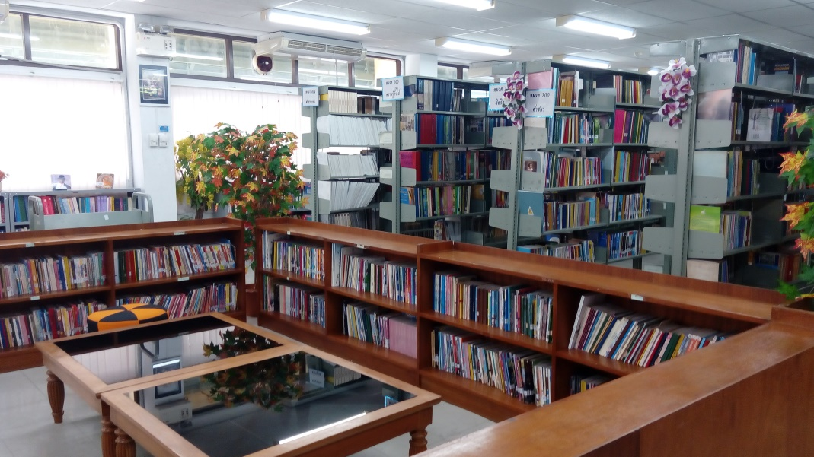
ประเภทของห้องสมุด
2. ห้องสมุดโรงเรียน ( School Library ) คือห้องสมุดที่จัดตั้งขึ้นในโรงเรียน เป็นห้องสมุดที่จัดการศึกษาในระดับที่ต่ำกว่าอุดมศึกษา ห้องสมุดโรงเรียนแห่งแรกของไทยคือห้องสมุดโรงเรียนสวนกุหลาบ

Slide 10
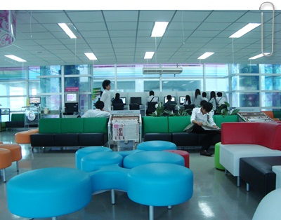
ประเภทของห้องสมุด
3.ห้องสมุดวิทยาลัย และมหาวิทยาลัย ( College and University Library) เป็นห้องสมุดของสถาบันอุดมศึกษา ให้บริการทางวิชาการแก่นิสิต นักศึกษา และอาจารย์ เพื่อใช้ประกอบการเรียนการสอนและการค้นคว้าวิจัย ทรัพยากรสารสนเทศทุกประเภทที่รวบรวมไว้ในห้องสมุดมหาวิทยาลัย มีความทันสมัยและสอดคล้องกับหลักสูตรการสอน การวิจัยและกิจกรรมต่างๆ ของแต่ละสถาบัน

Slide 11
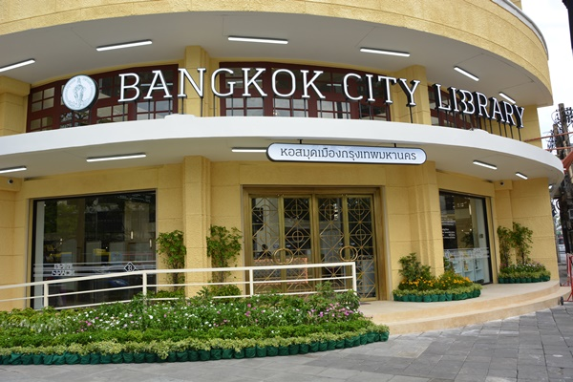
4.ห้องสมุดประชาชน ( Public Library )เป็นห้องสมุดที่จัดตั้งขึ้นเพื่อให้บริการแก่ประชาชนทั่วไปไม่จำเพศ วัย การศึกษา และเชื้อชาติศาสนา ห้องสมุดประชาชนอาจมีหนังสือทุกประเภทหรือเฉพาะบางประเภทตามความต้องการของผู้ใช้ในท้องถิ่นนั้น ในบางครั้งก็มีการจัดหน่วยห้องสมุดเคลื่อนที่ ออกบริการแก่ประชาชนที่ไม่สามารถจัดตั้งห้องสมุดประชาชนได้

Slide 12
ประเภทของห้องสมุด
5.ห้องสมุดเฉพาะ ( Special Library ) คือห้องสมุดที่สะสมข้อมูลข่าวสารเฉพาะสาขาวิชา จะให้บริการแก่ผู้ใช้เฉพาะกลุ่มในหน่วยงานนั้น ๆ

